Slide 1
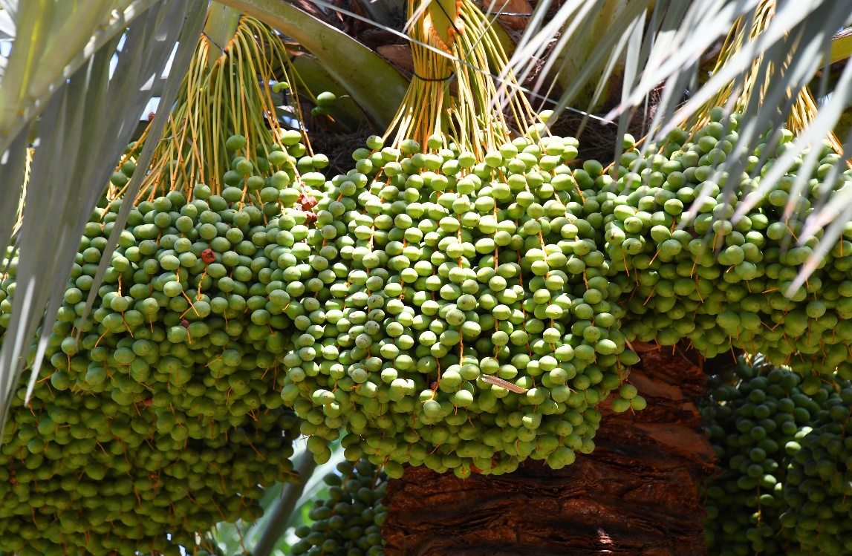
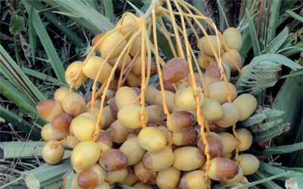
الدرس رقم 14: يحصد المحاصيل الزراعية في الأوقات المحدد للحصاد
أي من المحاصيل جاهز للقطف:

